Slide 1
Welkom!
Cursus ‘Sterk met Pijn’
Notes:
Welkom
Bijzondere bijeenkomst
Even voorstellen
Open ter voorbereiding de flipover:
Draaglast en draagkracht

Slide 2
Programma
Welkom en kennismaken
Wat betekent het als je partner/naaste pijn heeft?
Hoe ga je om met pijn binnen je gezin?
Pauze
Aandacht voor lichaam
Balans draaglast en draagkracht
Ingebrachte onderwerpen bespreken
Afsluiting
Notes:
5 minuten
Programma doornemen

Slide 3
Kennismaken met elkaar
Notes:
15 minuten – vragen zie volgende sheet

Slide 4
Naam en leeftijd
Welke hobby’s heb je?
Welke pijn heeft je partner en hoe lang?
Notes:
Begin bij jezelf met voorstellen. Dit maakt de drempel lager

Slide 5
Wat betekent het als je partner chronische pijn heeft?
Notes:
30 minuten
Geef een korte introductie over chronische pijn
Chronische pijn heb je samen
Vicieuze cirkel
Veranderde situatie
Daarna naar de vragen op de volgende sheet

Slide 6
Wat helpt voor jou om met de pijn van je partner om te gaan?
Wat doe je om het samen goed te hebben?
Heb je vrienden verloren door haar pijn en heb je nieuwe vrienden leren kennen?

Slide 7
Chronische pijn en gezin / familie / vrienden
Notes:
15 minuten.
Onderwerp kan aangepast worden naar de groep.

Slide 8
Wat doe je om een zo normaal mogelijk sociaal leven te hebben?
Welke tips heb je voor elkaar?

Slide 9


Slide 10

Notes:
5 minuten
Aandacht voor het lichaam

Slide 11
Balans tussen draaglast en draagkracht
Notes:
30 minuten

Slide 12
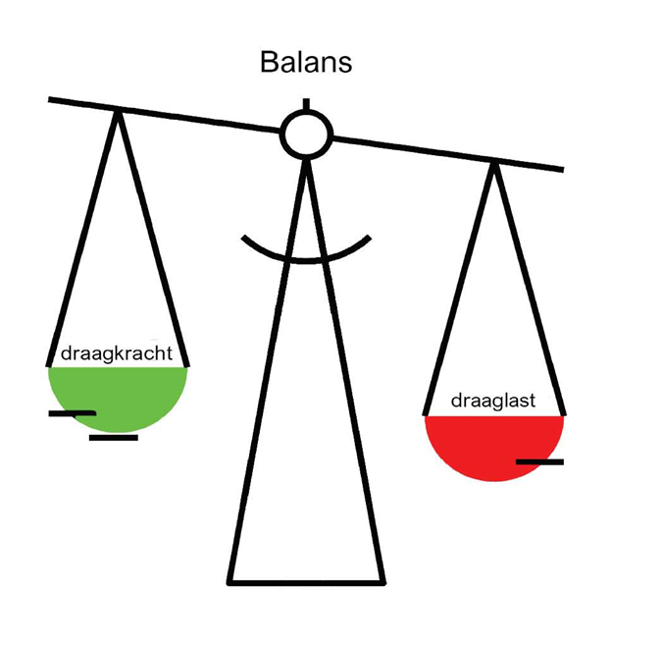
Notes:
30 minuten
Eerst uitleg geven
Draaglast: extern (pijn, vermoeidheid, beperkingen door pijn)
Draagkracht: bepaald door je mogelijkheden om stress, belasting te voorkomen (leefgewoonten, assertiviteit, omgeving)
Hoe kun je je draaglast verminderen en draagkracht vergroten?
Flipover draaglast en draagkracht

Slide 13
Ingebrachte
onderwerpen

Slide 14
Bedankt voor jullie aandacht

